Slide 1
С.Ж.Асфендияров атындағы
Қазақ Ұлттық Медицина Университеті

Slide 2
Дайындау бағыты - ортопедиялық стоматология
Мамандық
Жалпы тәжірибедегі
дәрігер –стоматолог

Slide 3
Элективті пән
« Қартайған адамдарды
ортопедиялық емдеу»

Slide 4
Барлығы: 180 сағат,
аудиторлық - 120 сағат;
аудит. сыртында (СӨЖ) – 60 сағат.

Slide 5
Өзектілігі
Қартайған адамдарда стоматологиялық өзгерістердің ішінде бірінші орында тістерді жоғалту және одан кейінгі функционалдық бұзылыстар жатады. 55 және одан жоғары жастағы адамдарда тістерді толық жоғалту 28% ке дейін жетеді, одан ары қарай 75% ке дейін.
Егде және қартайған адамдарды дәрігер жүргізген кезде тек клиникалық емес, сонымен бірге психологиялық, деонтологиялық, әлеуметті және басқа да проблемаларды шешуге тура келеді. Яғни, дәрігер осы жастағы науқастардың ерекшеліктерін білу керек, ол қарт адамдарға ем жүргізудің стратегиясын және тактикасын анықтау үшін қажет.
Сонымен, ауыз қуысы органдарының жасқа байланысты өзгерістерін терең оқу, стоматологиялық статусының ерекшеліктерін білу және соның негізінде қарт адамдарға сапалы емдік – профилактикалық көмекті көрсету өте маңызды.

Slide 6
Күтетін нәтижелер
Оқу процессіне «Геронтостоматология» сұрақтарын енгізу пациенттердің осы категориясына мамандарды дайындау сапасын арттырады.

Slide 7
Қалыптастырылатын құзіреттер
1. Білімін қалыптастыру:
қарт адамдардың тістеріндегі және ауыз қуысы органдарындағы жасқа байланысты өзгрістер;
ортопедиялық стоматологиялық статусының ерекшеліктері;
қарт адамдарға ортопедиялық стоматологиялық көмекті көрсету әдістері.
2. Операционалды дағдыларын қалыптастыру:
ортопедиялық стоматологиялық қабылдауда қарттарды тексеру;
ортопедиялық емдеуге жататын тіс- жақ жүйесі ауруларының нозологиялық түрлерін диагностикалау;
жастық өзгерістерін есептей отырып ортопедиялық ем жүргізу.
3. Коммуникативті дағдыларын қалыптастыру :
ортопедиялық ем жүргізу барысында вербалды, вербалды емес коммуникативті дағдылары ;
пациенттің проблемаларын тыңдау, анықтау дағдылары;
пациентке таңдалған емдеу әдісін негіздеу дағдылары;
науқастың ақпаратталған келісімін алу дағдылары.
4. Құқықтық құзіретін қалыптау:
науқасты диагностикалау және емдеу протоколдарын зерттеу;
науқас -дәрігер ара қатынасының құқықтық аспектілерін зерттеу.
5. Студенттердің зерттеуге ынтасын дамыту:
- әлеуметтік және жасқа байланысты негізгі ауыз қуысы ауруларының таралуы және ауырлығы.
1

Slide 8
Пәннің мазмұны
Қартаюдың индикаторларын есептей отырып, қарт науқастарды диагностикалау және ортопедиялық стоматологиялық емдеу, яғни:
тексеру ерекшеліктері, емдеу жоспарын құру, жасқа байланысты әртүрлі аурулар қосылған кезде тіс сауыттарының, тіс қатарларының жартылай және толық ақауларына ортопедиялық ем жүргізу, тіс жақ жүйесінің біріккен ауруларын алынбайтын және алмалы, аралас тіс протездері конструкцияларымен емдеу.

Slide 9
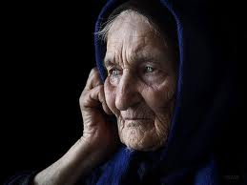
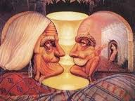
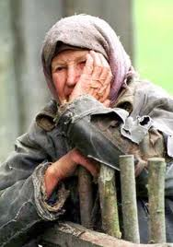
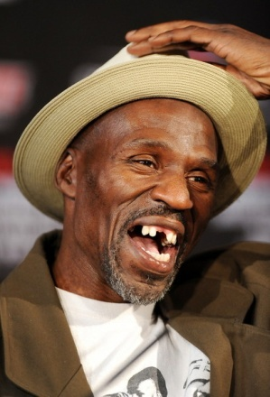
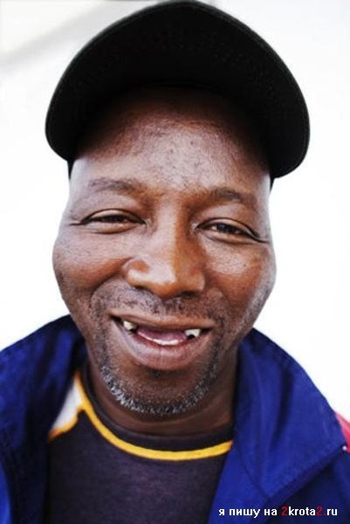
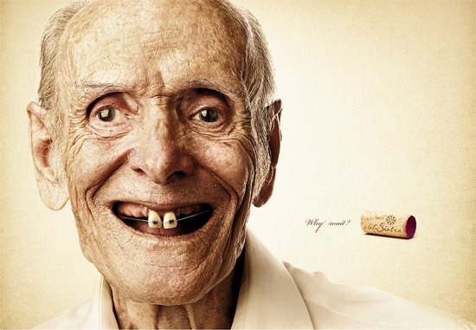
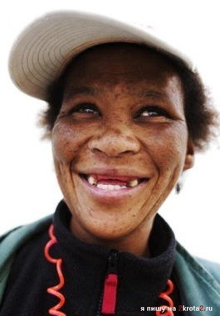
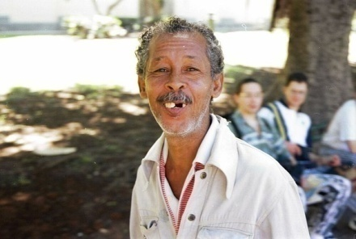
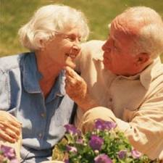
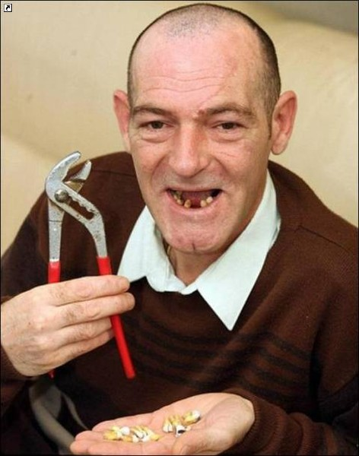
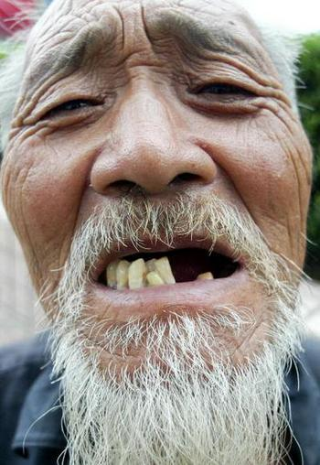
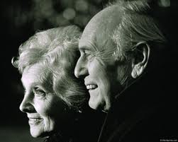
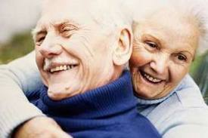
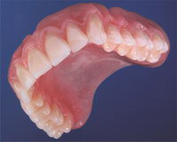
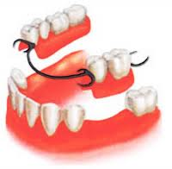
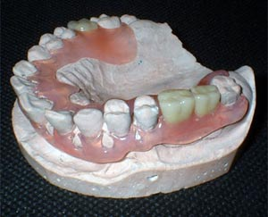
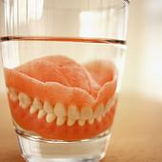
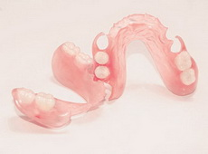
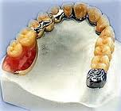
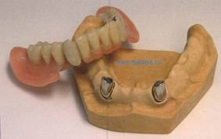
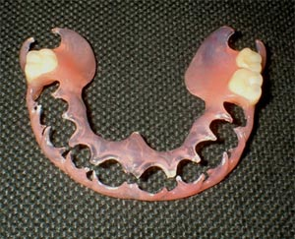
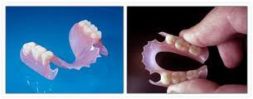
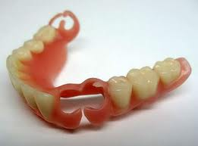
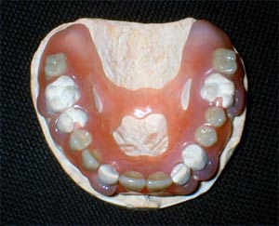
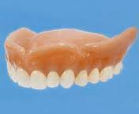
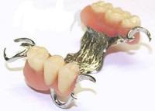
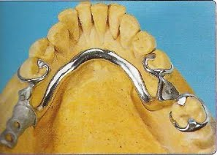
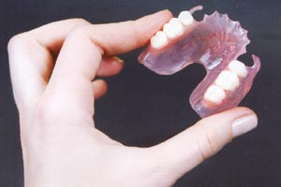
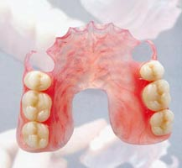
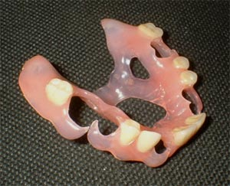
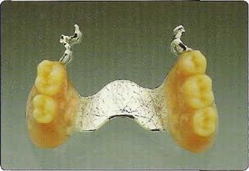
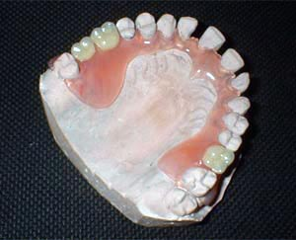

Slide 10
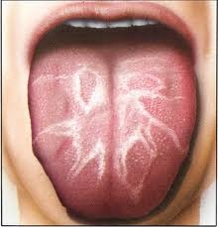
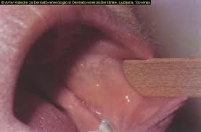
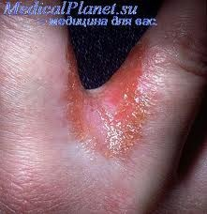
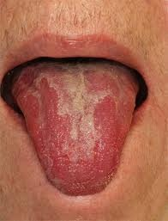
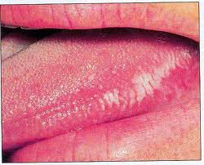
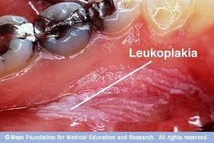
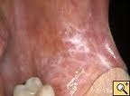
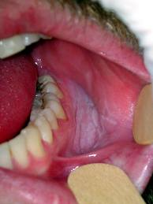
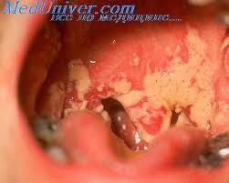
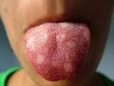

Slide 11
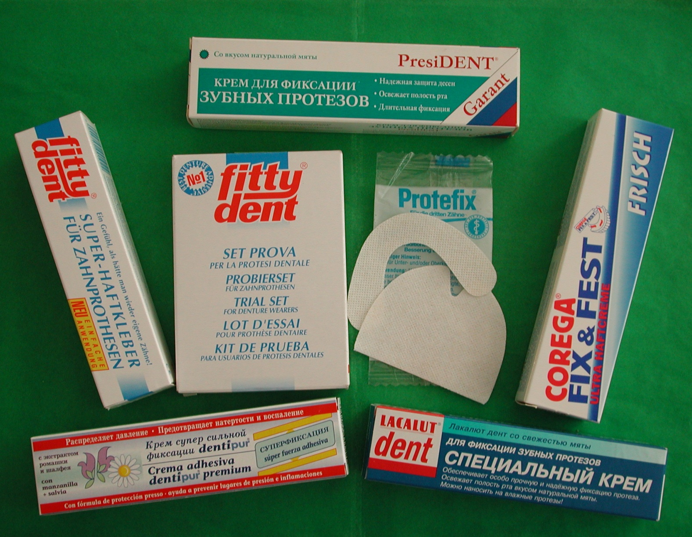
Алмалы протездерді бекітуге қолданылатын
адгезивті материалдар

Slide 12
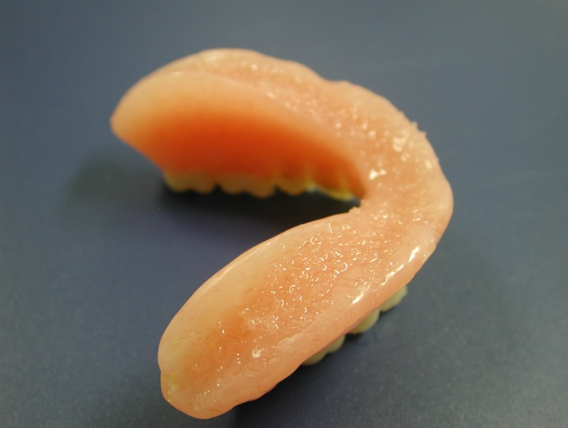
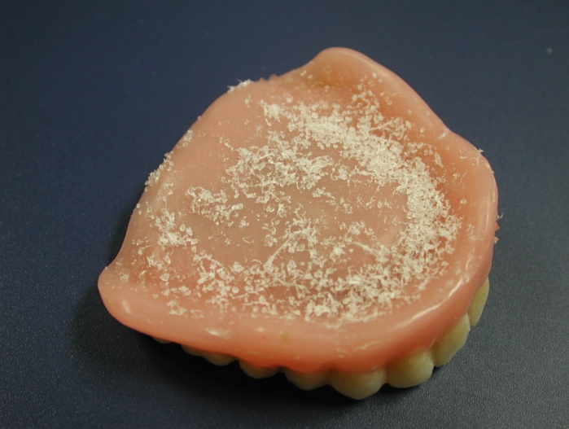
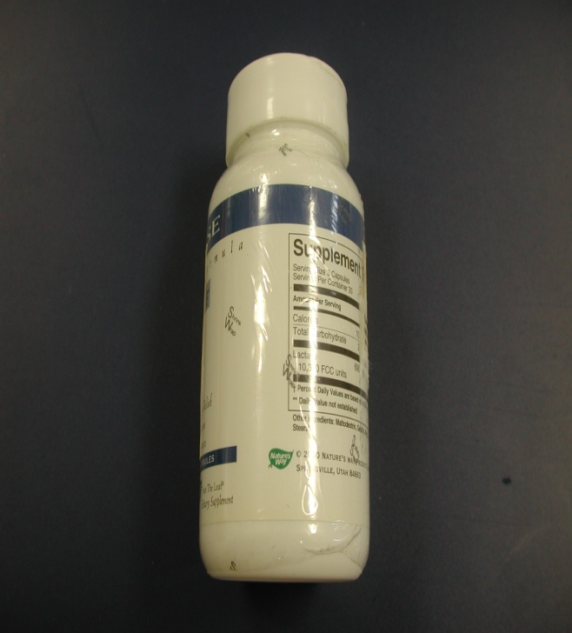
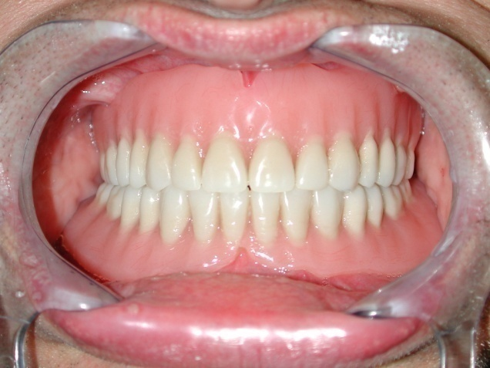
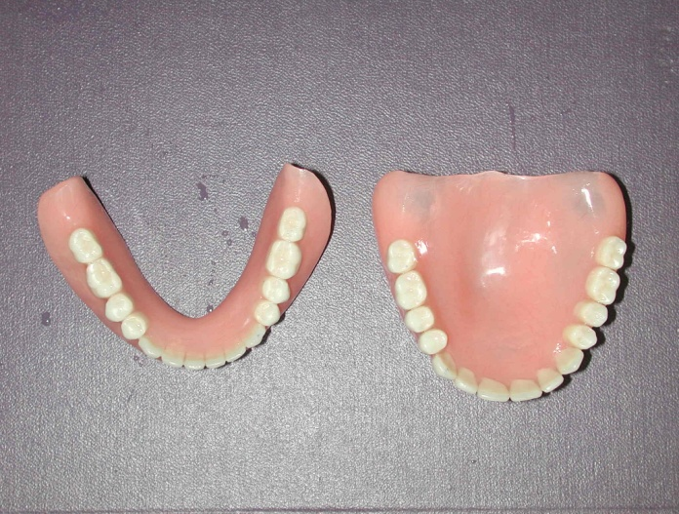
Адгезивті ұнтақтар

Slide 13
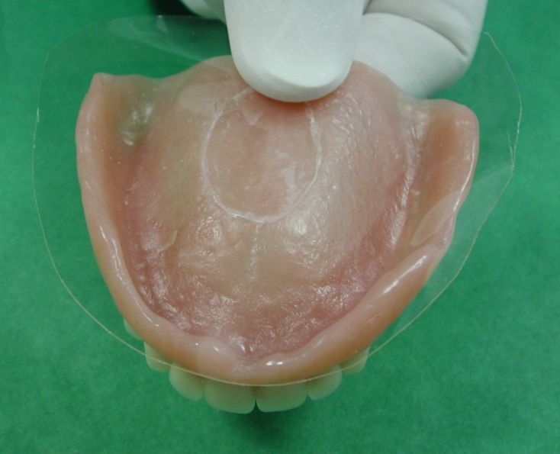
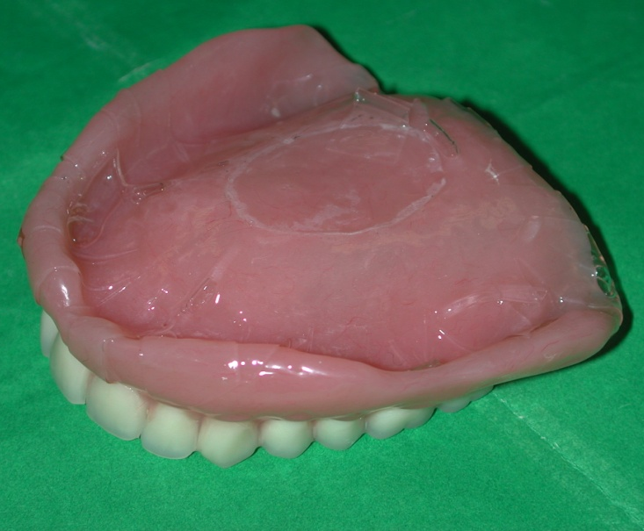



1 мин.
40 - 60º С

Slide 14






Slide 15




Slide 16



Мини-импланттар

Slide 17
Назарларыңызға рахмет!

